Slide 1
Week6 週報 深蹲姿勢智慧調整輔助系統
組員:毛裕綸、游俊彥

Slide 2
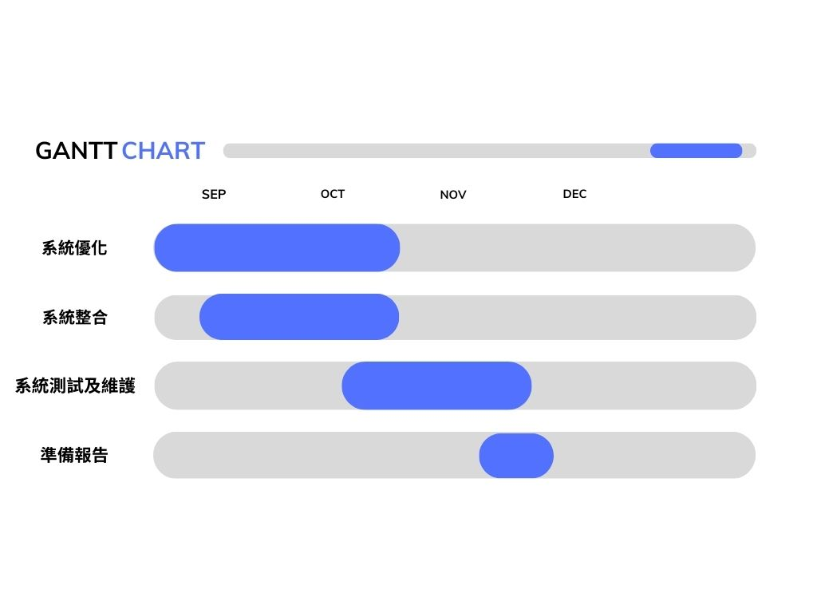
甘特圖

Slide 3
待處理事項
LSTM資料集蒐集問題
網頁呈現
影片上傳
擷取身體節點並進行預處裡
經LSTM模型進行姿勢判斷
將不正確動作逐幀輸出成圖片
將上述圖片經pix2pix模型生成矯正圖片
LSTM及pix2pix整合呈現(10/9~11/20)
Pix2pix加強(Now~11/15)
每週擴充資料集以進行訓練
摘要、海報製作(Now~11/1)
簡報、影片製作(Now~11/30)

Slide 4
姿勢判定模型資料集蒐集方式
標準_標準：抓取網路上的影片素材
其他八種深蹲類別：自行錄製影片，分類都是先以標準姿勢為膝蓋與雙腳距離為1.4倍肩寬為標準 例如製作過寬_過窄這類時，會以雙腳距離超過1.4倍肩寬、膝蓋 距離小於1.4倍肩寬的姿勢來進行動作
問題：因為資料集當中包含動作的全程，所以在蹲到最底的過程中膝蓋距離會逐漸變大，就會導致誤判 例如在過寬_過寬這類，在完全站立時的姿勢可能比較貼近過寬_標準，在蹲下去的過程中膝蓋才會慢慢打開變成過寬

Slide 5
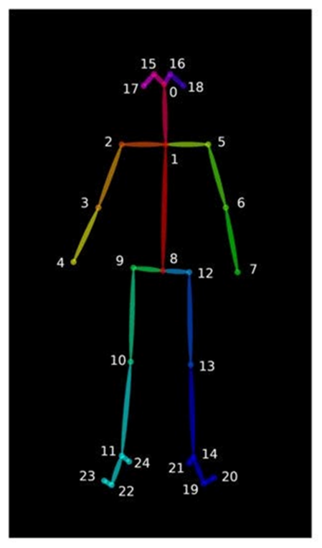
嘗試的解決方法
觀察8號節點的y軸座標(數字越大越下面)
因為每個影片會逐幀輸出json檔，因此可以找出所有 json檔中8號節點的最小值，並將與最小值差0.02的 檔案刪除，讓模型只針對動作正在往下、蹲到最底、 動作正在往上這三種情況進行判定

Slide 6
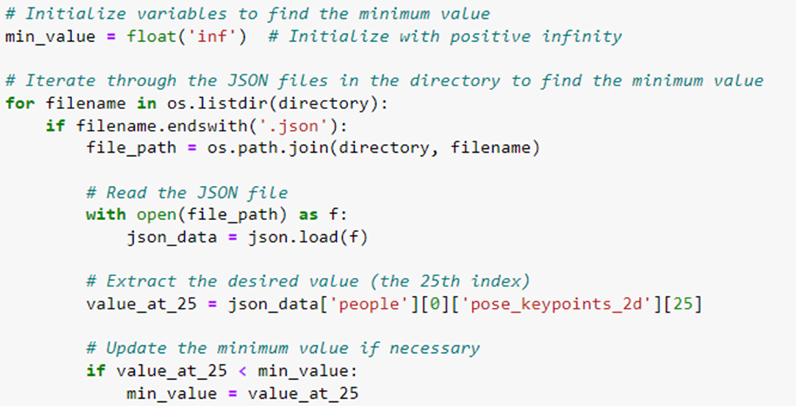
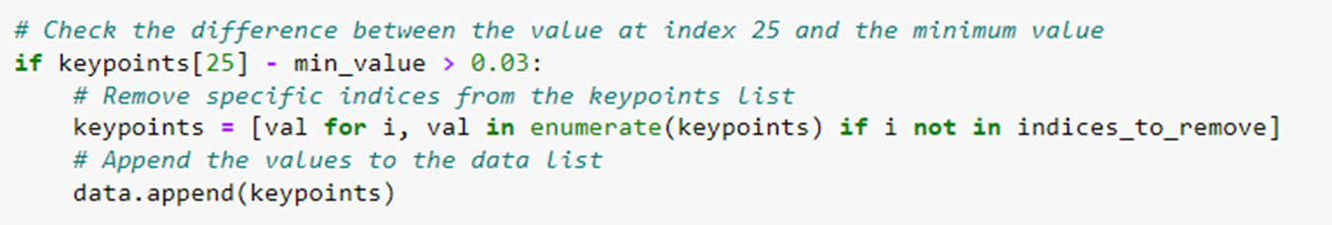
嘗試的解決方法
在原先將json檔彙整成csv檔的程式中加入以下幾行程式碼

Slide 7
再次訓練
修改後訓練集的數量(0.02)：
雙腳距離_膝蓋距離
標準_標準：10038
標準_過窄：4162 標準_過寬：4140
過窄_標準：3755
過窄_過窄：3431
過窄_過寬：3122
過寬_標準：3994
過寬_過窄：3035
過寬_過寬：4112

Slide 8
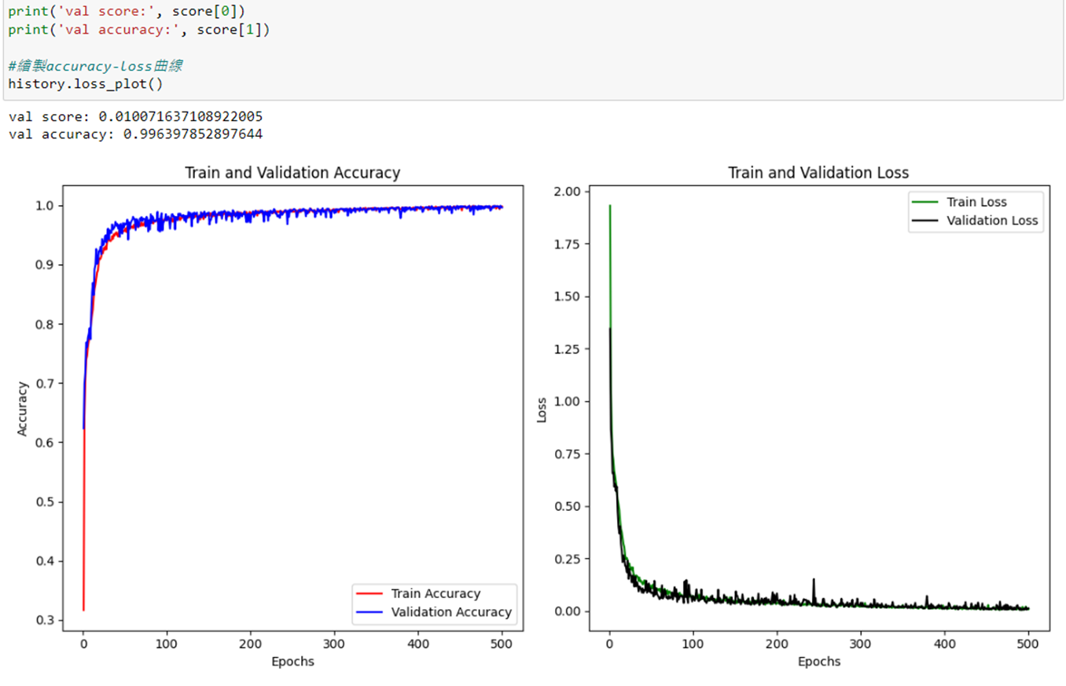
訓練結果

Slide 9
獨立測試集的測試結果
修改後測試集的數量(0.02)：
雙腳距離_膝蓋距離
標準_標準：123
標準_過窄：175 標準_過寬：146
過窄_標準：205
過窄_過窄：118
過窄_過寬：244
過寬_標準：101
過寬_過窄：81
過寬_過寬：92

Slide 10
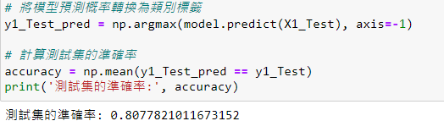
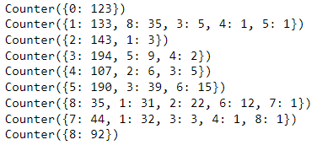
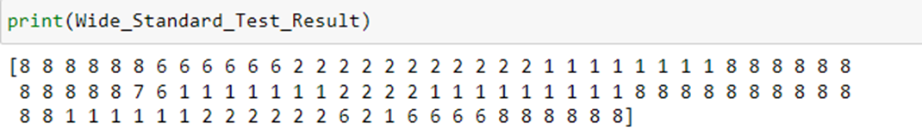
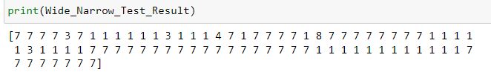
獨立測試集的測試結果

Slide 11
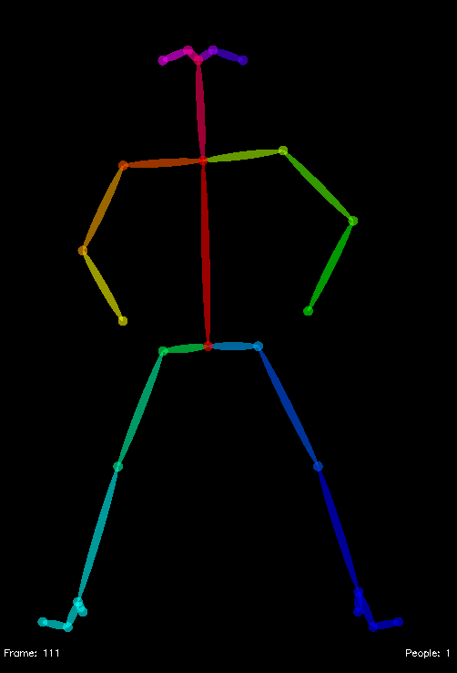
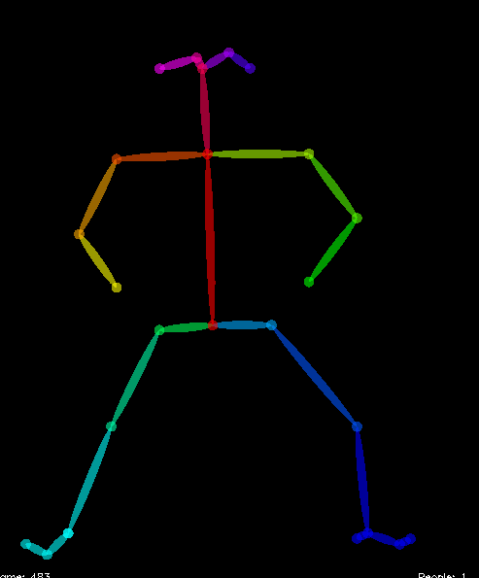
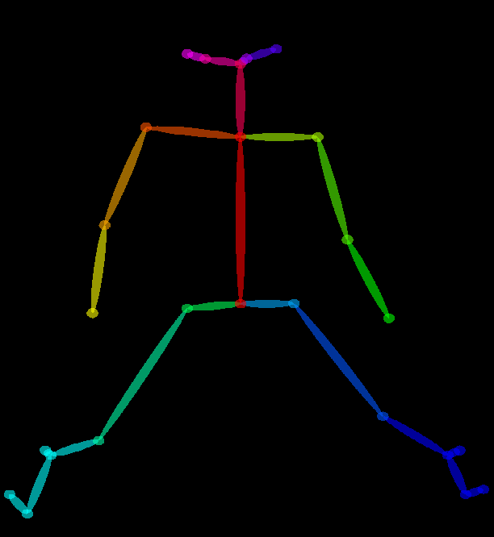
過寬_標準訓練集
一部分訓練集雙腳距離不夠寬 合格的資料

Slide 12
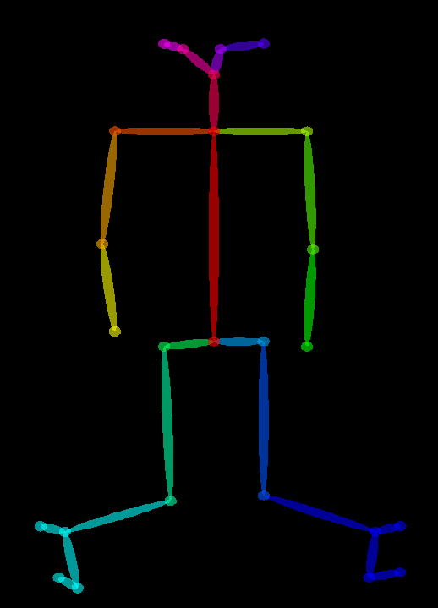
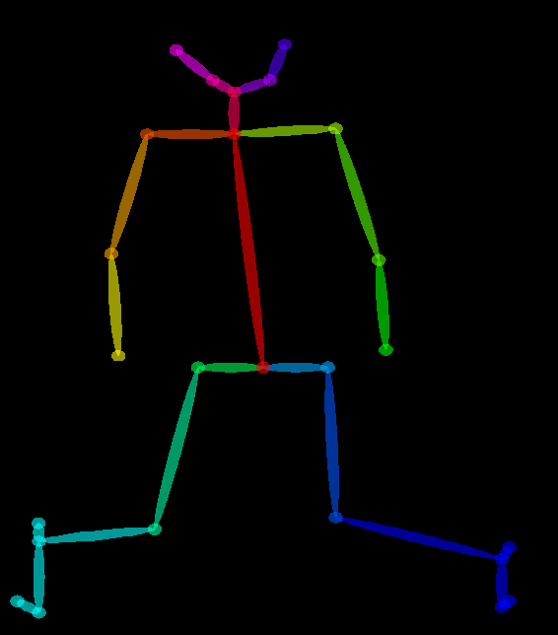
過寬_過窄訓練集
一部分訓練集雙腳距離不夠寬 合格的資料

Slide 13
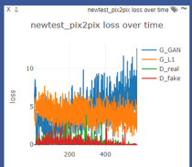
系統優化
深蹲姿勢矯正模型
資料集:600
訓練集:540
測試集:60
Epoch:500
Batch size:1
Loss圖表

Slide 14
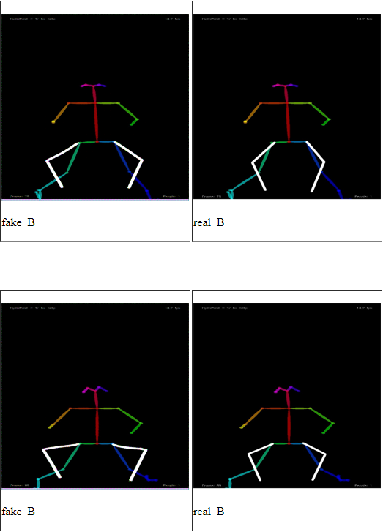
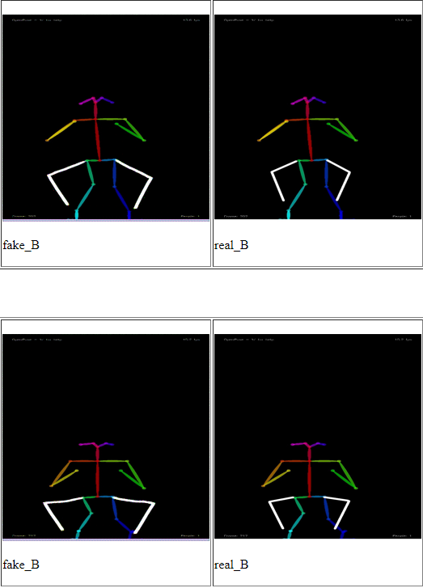
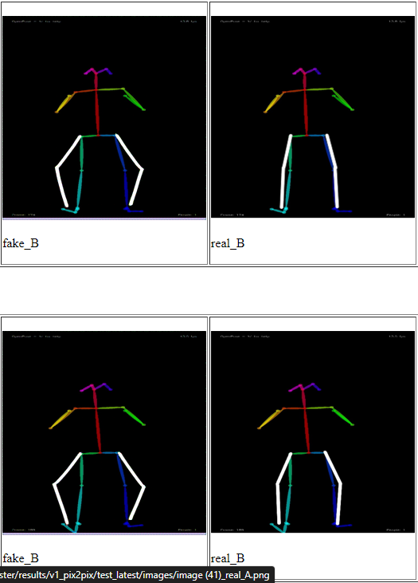
系統優化
深蹲姿勢矯正模型

Slide 15
檢驗結果
上圖所繪製黃線，是輔助我自己做人工檢驗，並不會由模型自行產生。由身體中線至右分別為第一條、第二條、第三條。第一條與第二條表示0.5個肩寬。
根據研究指出深蹲雙膝距離約為1~1.5個肩寬。那麼只要我第二條與第三條的黃線間隔不超過第一條與第二條，那麼即使測試集中所生成的圖片與原始圖片有差距，其矯正結果還是可以使用的。

Slide 16
系統整合
LSTM模型對深蹲影片進行姿勢判定後，將姿勢錯誤的影片逐幀輸出圖片並餵給pix2pix模型進行矯正，最後將結果個別在網頁上呈現

